Slide 1
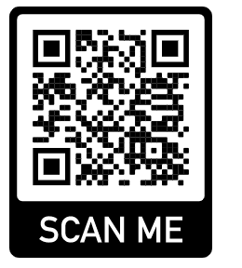
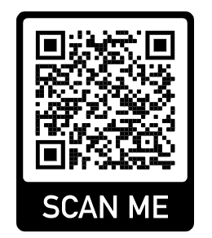
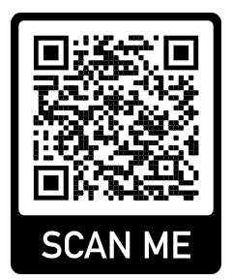
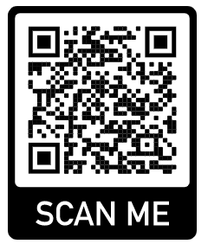
EU-CERT European Certificates and Accreditation for European Projects Projektnummer: 2021-1-DE02-KA220-ADU-00003354
Einführung in EU-CERT
Das Erasmus+ Projekt EU-CERT konzentriert sich auf die Verbesserung der Qualität und Transparenz der Erwachsenenbildung in Europa. Unser Hauptziel ist die Entwicklung und Implementierung eines robusten Akkreditierungssystems für Projekte der Erwachsenenbildung, um sicherzustellen, dass die Bildungsergebnisse höchsten Standards entsprechen und nahtlos in die tägliche Praxis integriert werden können.
Hauptziele:
Definition europäischer Kriterien: Etablierung klarer und konsistenter Kriterien für die Akkreditierung von ERASMUS+ Projekten der Erwachsenenbildung.
Entwicklung von Akkreditierungsprozessen: Schaffung einer zuverlässigen und nachhaltigen Akkreditierungsstruktur, die auch über die Dauer des Projekts hinaus wirksam bleibt.
Förderung von Qualität und Transparenz: Sicherstellen, dass Anbieter von Erwachsenenbildung hochwertige Bildungsressourcen leicht identifizieren und nutzen können.
Unterstützung des lebenslangen Lernens: Förderung einer Gemeinschaft von lebenslangen Lernenden durch die Einhaltung strenger Standards und gemeinsamer Werte in der Erwachsenenbildung.
Begleiten Sie uns bei der Förderung der Exzellenz in der Erwachsenenbildung in ganz Europa mit EU-CERT!
Visit our website
The European Commsson support for the producton of ths publcaton does not consttute an endorsement of the contents whch reflects
the vews only of the authors, and the Commsson cannot be held responsble for any use whch may be made of the nformaton
contaned theren
Die DigI-VET Lernplattform ist in den Projektsprachen – Deutsch, Englisch, Rumänisch und Griechisch verfügbar.
Englische
Lernplattform:
Deutsche
Lernplattform:
Griechische Lernplattform:
Rumänische Lernplattform:

